Slide 1
대학생활과 금융
다양한 투자상품과 투자 유의사항

Slide 2
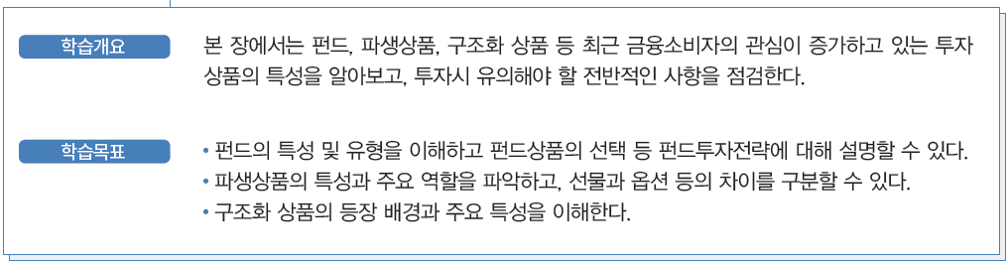
학습 개요 및 목표

Slide 3
펀드
펀드란?
본래 펀드(fund)는 기금을 의미하며, ‘특정 목적을 위해 모은 돈이나 단체’
여러 사람의 돈을 모은 후 수익이 예상 되는 곳에 투자하여 돈을 벌고, 그 수익금을 나누어서 투자한 금액에 비례하여 돌려주는 금융상품
법적으로는 집합투자증권
전문가가 투자자를 대신하여 주식이나 채권 등 다양한 투자상품으로 운용하는 간 접투자상품

Slide 4
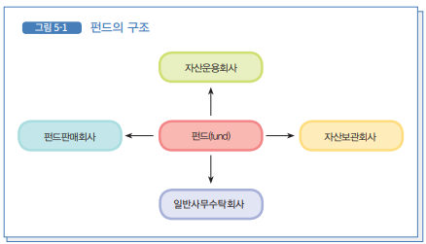
펀드
펀드란?
펀드의 구조

Slide 5
펀드
펀드란?
펀드투자 비용
수수료 및 보수
펀드에 모인 돈을 운용하는 대가로 자산운용회사가 받는 돈을 운용보수
펀드판매회사가 판매서비스 에 대해 받는 대가에는 판매수수료와 판매보수
자산보관회사가 받는 신탁 보수와 일반사무수탁회사가 받는 사무수탁보수
환매수수료
펀드투자의 이점
소액으로 분산투자가 가능
펀드는 투자전문가에 의해 관리 및 운영이 되는 장점
규모의 경제로 인한 비용절감

Slide 6
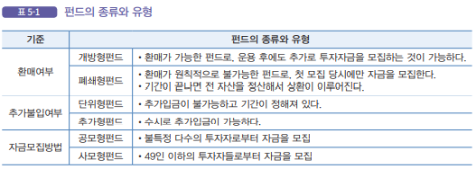
펀드
펀드의 유형
기본 유형
중도 환매가능 여부
투자 자금의 추가 불입 가능 여부
투자자금의 모집 대상

Slide 7
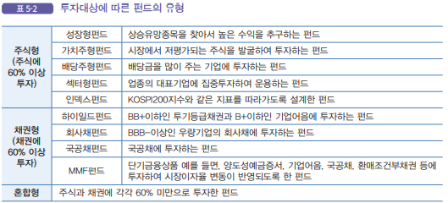
펀드
펀드의 유형
투자대상에 따른 유형
주식, 채권에 투자하는 증권펀드,
부동산에 투자하는 부동산펀드
금·구리 같은 상품에 투자하는 실물펀드
다른 펀드에 투자 하는 재간접펀드
선박이나 도로 등 특수자원에 투자하는 특별자산펀드 등

Slide 8
펀드
펀드의 유형
상장지수펀드(ETF: Exchange Traded Funds)
특정한 지수의 움직임에 연동해서 운용 되는 인덱스 펀드의 일종으로 거래소에 상장되어 실시간으로 매매
부동산투자신탁(REITs : Real Estate Investment Trusts)
투자자금을 모아 부동산 개발, 매매, 임대 및 주택저당채권(MBS) 등에 투자한 후 이익을 배당하는 금융상품
설립형태에 따라 회사형과 신탁형으로 구분

Slide 9
펀드
펀드 투자 시 유의사항
펀드는 예금자보호대상이 아닐 뿐 만 아니라 투자성과에 따라 손실이 발생할 수 있으며, 때에 따라서는 전액 원금 손실이 발생 인지
펀드도 분산해서 투자
펀드에 가입하기 전에 선취 또는 후취수수료, 판매보수와 운용보수, 환매수수료 등 계약조건 확인
과거 수익률을 참조하되 과신해서는 안됨
‘high risk high return’ 준수

Slide 10
장내파생상품
파생상품(derivatives)이란 기초자산의 가치 변동에 따라 가격이 결정되는 금융상품
주식, 채권, 외화 등의 금융상품 및 금, 은 등의 물품·원자재 (commodity) 등을 기초자산으로 하는 선물 또는 옵션이 일반적
불확실한 미래 가격변동에서 오는 리스크를 줄 이는 헤징이 본래의 목적
기초자산의 미래 가격변동을 예상하고 레버리지를 이용한 투기적 목적으로도 많이 활용
장내파생상품
가격 외의 거래조건을 표준화하여 거래소에서 거래
선물, 옵션
장외파생상품
거래소 밖에서 비표준화되어 거래
선도, 스왑

Slide 11
장내파생상품
선물계약
선물계약의 개념
장래의 일정 시점을 인수·인도일로 하여 일정한 품질과 수량의 어떤 물품 또는 금융상품을 미리 정한 가격에 사고팔기로 약속하는 계약
선물거래의 기능
가격변동리스크를 줄이는 헤징 (hedging) 기능
현물시장의 유동성 확대
장래의 가격정보를 제공하는 기능
새로운 투자수단을 제공
선물계약의 종류
상품선물
금융선물

Slide 12
장내파생상품
옵션계약
옵션의 개념
장래의 일정시점 또는 일정기간 내에 특정 기초자산을 정한 가격에 팔거나 살 수 있는 권리
선물계약은 매입측과 매도측 쌍방이 모두 계약이행의 의무
옵션계약의 경우에는 계약당사자 중 일방이 자기에게 유리하면 계약을 이 행하고 그렇지 않으면 계약을 이행하지 않을 수 있는 권리를 갖는 데 반해 상대방 은 이러한 권리행사에 대해 계약이행의 의무만을 짐
옵션의 기능
다양한 투자수단을 제공
불확실한 미래가격변 동에 따른 위험을 헤지하는 수단
투기거래 존재

Slide 13
구조화 상품
구조화 상품의 개념
당초의 자산(예금, 주식, 채권, 통화, 부동산 등)을 가공하거나 혼합하여 만들어진 새로운 금융상품
주식이나 채권, 파생상품 등을 혼합하여 만든 ELS(Equity Linked Securities), DLS(Derivative Linked Securities)
예금과 주식을 혼합하여 만들어진 주가연계예금(ELD: Equity Linked Deposit) 등
구조화 상품 등장 배경
중위험/중수익 금융상품 필요성 대두
다양한 투자대상에 대한 개인의 관심 증가

Slide 14
금융투자상품 투자시 유의사항
주식·채 권·집합투자증권 등은 투자자가 낸 원금의 범위 내에서 손실이 발생
파생상품은 원금을 초과하는 손실(즉, 원금을 전부 내고도 추가로 금전을 내야 하는 위 험)이 발생
투자 위험에 대처하는 방법
‘수익’보다는 ‘위험’을 먼저 생각
투자에 실패할 경우를 생각
직원과 충분한 상담을 통해 투자정보 획득
금융회사직원이 적법하게 투자권유를 하는지 확인
금융투자상품에 대한 투자 결과는 수익·손실 여부를 불문하고 전부 투자자에 게 귀속

Slide 15
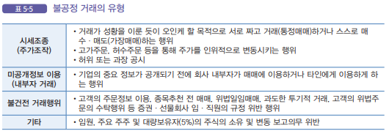
금융투자상품 투자시 유의사항
불공정거래에 빠지지 않기
손실과 손해는 다름을 이해하기
‘손실’이란 투자의 본질적 속성에 의한 마이너스(-) 수익이고 현재 평가액이 투자 원금보다 줄어드는 것을 의미
손해란 금융회사의 불법적인 행동으로 투자한 돈을 날리는 경우, 이를 투자 피해, 투자 손해라 하고 이런 경우 배상 받아야 함

